Slide 1

Distance Vector Routing Protocols

Slide 2
Mục tiêu
Xác định các đặc điểm của giao thức định tuyến Distance Vector.
Mô tả các quá trình khám phá mạng của giao thức định tuyến vector khoảng cách sử dụng Routing Information Protocol (RIP).
Mô tả các quá trình để duy trì bảng định tuyến chính xác được sử dụng bởi các giao thức định tuyến vector khoảng cách.
Xác định các điều kiện dẫn đến một vòng lặp định tuyến và giải thích ý nghĩa đối với hiệu suất router.
Nhận thức được rằng khoảng cách vector giao thức định tuyến đang được sử dụng ngày hôm nay.

Slide 3
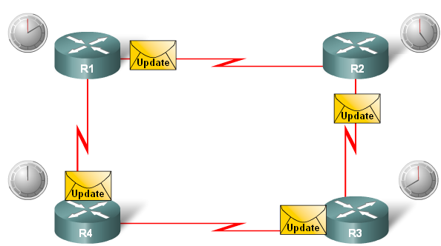
Distance Vector Routing Protocols
Các giao thức định tuyến Distance Vector:
Routing Information Protocol (RIP)
Interior Gateway Routing Protocol (IGRP)
Enhanced Interior Gateway Routing Protocol (EIGRP)
Một bộ định tuyến sử dụng vector khoảng cách giao thức định tuyến biết 2 điều:
Khoảng cách đến điểm đến cuối cùng.
Vector, hoặc hướng, giao thông cần.
Đặc điểm:
Cập nhật định kỳ
Hàng xóm
Cập nhật phát quảng bá
Cập nhật toàn bộ bảng định tuyến

Slide 4
Distance Vector Routing Protocols
Ưu và nhược điểm
Ưu điểm
Thực hiện đơn giản và bảo trì
Yêu cầu tài nguyên thấp
Nhược điểm
Chậm hội tụ.
Khả năng mở rộng hạn chế
Định tuyến vòng
Notes:
Ưu điểm
Thực hiện đơn giản và bảo trì: mức độ kiến thức cần thiết để triển khai và sau đó duy trì một mạng với các giao thức vector khoảng cách là không cao
Yêu cầu tài nguyên thấp: giao thức vector khoảng cách điển hình không cần số lượng lớn bộ nhớ để lưu trữ thông tin. Họ cũng không yêu cầu một CPU mạnh mẽ. Tùy thuộc vào kích thước mạng và địa chỉ IP thực hiện họ cũng thường không đòi hỏi một mức độ cao về băng thông liên kết để gửi thông tin cập nhật định tuyến. Tuy nhiên, điều này có thể trở thành một vấn đề nếu bạn triển khai một giao thức vector khoảng cách trong một mạng lưới rộng lớn.
Nhược điểm
Chậm hội tụ: việc sử dụng các bản cập nhật định kỳ có thể gây ra hội tụ chậm hơn. Ngay cả khi một số kỹ thuật tiên tiến được sử dụng, như cập nhật được kích hoạt đó là thảo luận sau đó, sự hội tụ chung vẫn còn chậm hơn so với giao thức định tuyến trạng thái liên kết.
Khả năng mở rộng hạn chế: hội tụ chậm có thể giới hạn kích thước của mạng vì các mạng lớn hơn đòi hỏi nhiều thời gian hơn để truyền bá thông tin định tuyến
Định tuyến vòng: vòng lặp định tuyến có thể xảy ra khi bảng định tuyến không phù hợp không được cập nhật do chậm hội tụ trong một mạng thay đổi

Slide 5
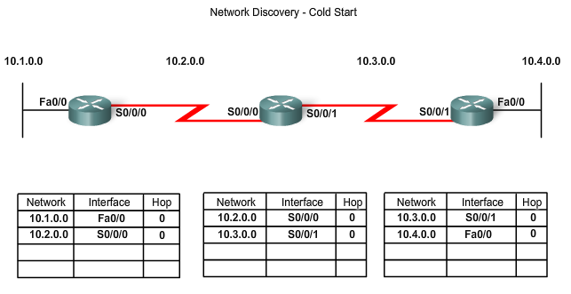
Distance Vector Routing Protocols
Network Discovery
Router initial start up (Cold Starts): Mạng kết nối trực tiếp ban đầu được đặt trong bảng định tuyến.
Trao đổi ban đầu của thông tin định tuyến:
Router sẽ trao đổi thông tin định tuyến
Cập nhật định tuyến nhận được từ các router khác
Router kiểm tra cập nhật những thông tin mới: (Nếu có thông tin mới)
Số liệu được cập nhật
Thông tin mới được lưu trữ trong bảng định tuyến

Slide 6
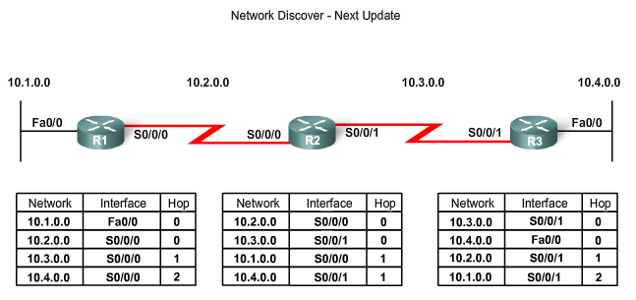
Distance Vector Routing Protocols
Network Discovery
Trao đổi thông tin định tuyến:
Router đạt được hội tụ khi: Tất cả các bảng định tuyến trong mạng chứa các thông tin cùng một mạng
Router tiếp tục trao đổi thông tin định tuyến: Nếu không có thông tin mới được tìm thấy thì sẽ đạt hội tụ.
Hội tụ phải đạt được trước khi mạng được coi là hoàn toàn có thể hoạt động
Tốc độ đạt được hội tụ gồm 2 loại phụ thuộc lẫn nhau
Tốc độ truyền thông tin định tuyến
Tốc độ của các tính toán tìm đường

Slide 7
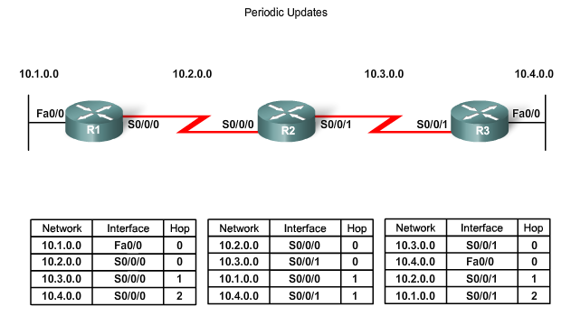
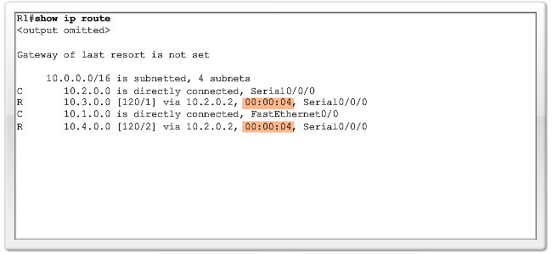
Distance Vector Routing Protocols
Cập nhật định kỳ
Cập nhật định kỳ: Đây là khoảng thời gian mà một router gửi đi toàn bộ bảng định tuyến của nó.
RIP sử dụng 4 giờ
Cập nhật giờ
Bộ đếm thời gian không hợp lệ
Bộ đếm hẹn thời gian
Bộ đếm thời gian xả

Slide 8
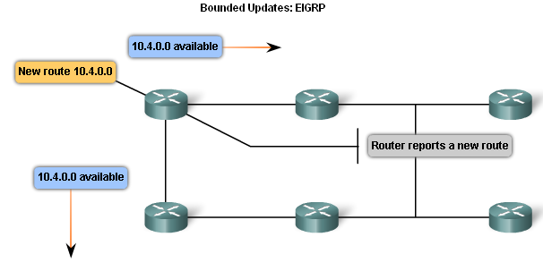
Distance Vector Routing Protocols
Cập nhật định kỳ
EIRPG cập nhật định tuyến là:
Cập nhật phần
Gây ra bởi những thay đổi cấu trúc liên kết
Chặn
Không định kỳ

Slide 9
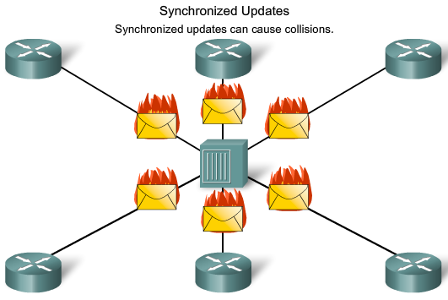
Distance Vector Routing Protocols
Random Jitter
Random Jitter: Cập nhật đồng bộ - một điều kiện mà nhiều router trên đa truy cập phân đoạn mạng LAN truyền cập nhật định tuyến cùng một lúc.
Vấn đề với bản cập nhật đồng bộ tiêu thụ băng thông va chạm gói
Giải pháp cho các vấn đề với bản cập nhật đồng bộ: Sử dụng các biến ngẫu nhiên được gọi là RIP_JITTER

Slide 10
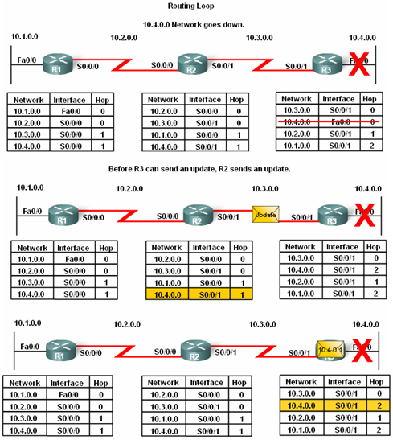
Distance Vector Routing Protocols
Routing Loops
Routing Loops: Một điều kiện mà trong đó một gói tin được truyền đi liên tục trong một loạt các thiết bị định tuyến mà không bao giờ đạt được mục đích của mình.
Vòng lặp định tuyến có thể được gây ra bởi:
Cấu hình định tuyến tĩnh không đúng.
Cấu hình định tuyến phân phối không đúng
Chậm hội tụ
Cấu hình không đúng tuyến đường loại bỏ
Vòng lặp định tuyến có thể tạo ra các vấn đề sau:
Sử dụng vượt quá băng thông
Tài nguyên CPU có thể bị quá tải
Cập nhật định tuyến có thể bị mất hoặc
không được xử lý một cách kịp thời.

Slide 11
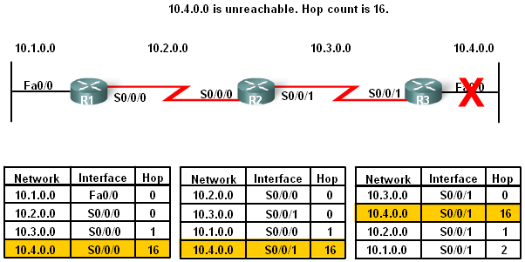
Distance Vector Routing Protocols
Routing Loops
Count to Infinity (Đếm đến vô cùng): Đây là một vòng lặp định tuyến, theo đó các gói tin trả lại vô cùng xung quanh một mạng lưới.
Thiết lập tối đa: một giá trị số liệu cụ thể để chỉ ra vô cùng.
Khi một bộ định tuyến "đếm đến vô cùng" nó đánh dấu các tuyến đường như không thể truy cập

Slide 12
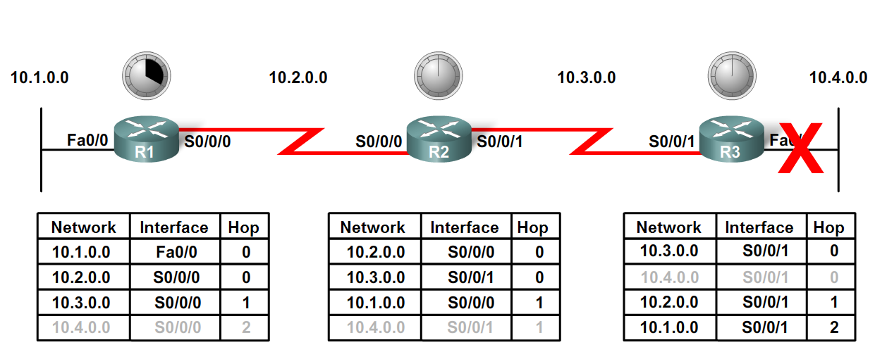
Distance Vector Routing Protocols
Routing Loops
Ngăn ngừa các vòng với hẹn giờ
Hẹn giờ cho phép một router để không chấp nhận bất kỳ thay đổi một con đường trong một thời gian nhất định của thời gian
Việc sử dụng tính hẹn giờ cho phép cập nhật định tuyến để truyền bá thông qua mạng với các thông tin mới nhất

Slide 13
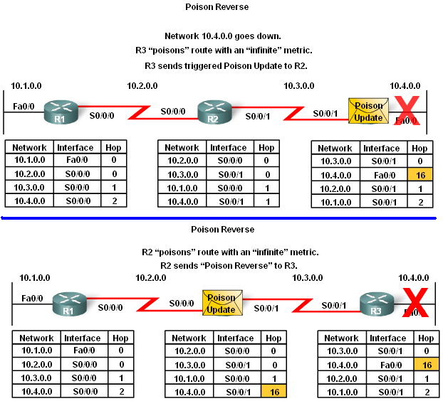
Distance Vector Routing Protocols
Routing Loops
Split horizon với đọc ngược: Khi một router biết được một con đường không thể truy cập thông qua một giao diện, quảng cáo không thể truy cập trở lại thông qua giao diện tương tự.
TTL: Các trường TTL được tìm thấy trong một tiêu đề IP và được sử dụng để ngăn chặn các gói dữ liệu không ngừng đi trên mạng
Trường TTL có chứa một giá trị số
Giá trị số được giảm đi một bởi tất cả các router trên các tuyến đường đến đích
Nếu giá trị số đạt đến 0 thì gói tin sẽ bị loại bỏ

Slide 14
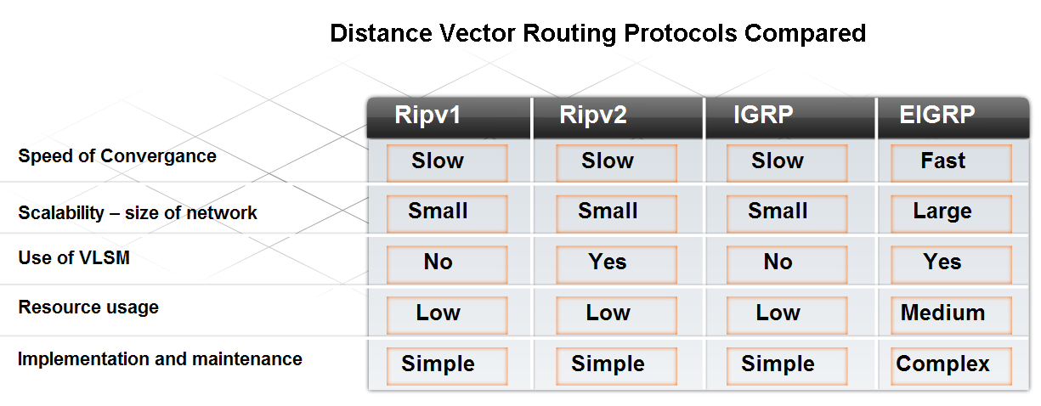
Distance Vector Routing Protocols
Đặc điểm của RIP:
Hỗ trợ split horizon và split horizon với chất đọc ngược
Có khả năng cân bằng tải
Dễ dàng cấu hình
Làm việc trong một môi trường đa nhà cung cấp bộ định tuyến
Đặc điểm của EIGRP:
Cập nhật được kích hoạt
Giao thức chào EIGRPsử dụng để thiết lập hàng xóm kế cận
Hỗ trợ VLSM và tổng kết tuyến đường
Sử dụng bảng cấu trúc liên kết để duy trì tất cả các tuyến
Khoảng cách giai cấp giao thức định tuyến vector
Giao thức Cisco độc quyền

